Slide 1
Земная кора – верхняя часть литосферы
Урок географии 5 класс
Автор Ширшонкова Елена Николаевна, учитель географии МАОУ лицея №10 г. Советска

Slide 2
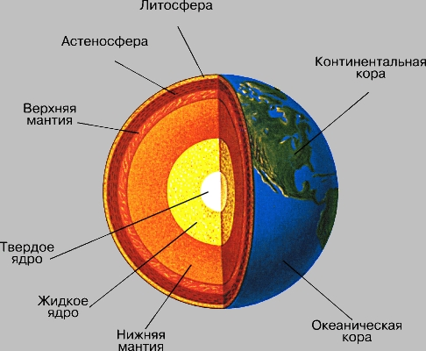

Slide 3
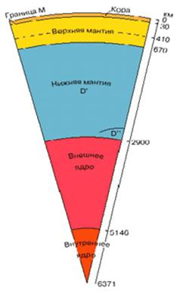

+2000°С
+4000°С

Slide 4
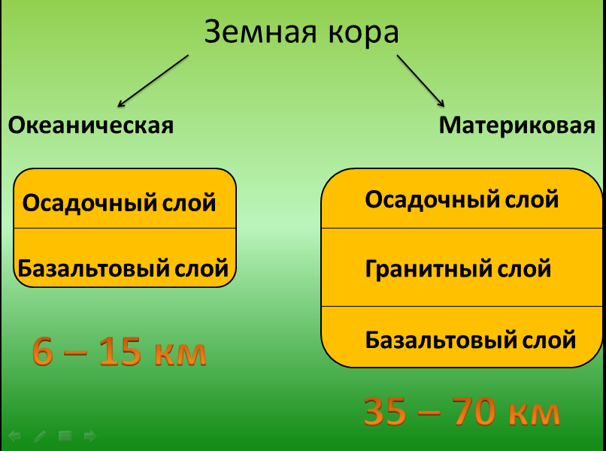

Slide 5
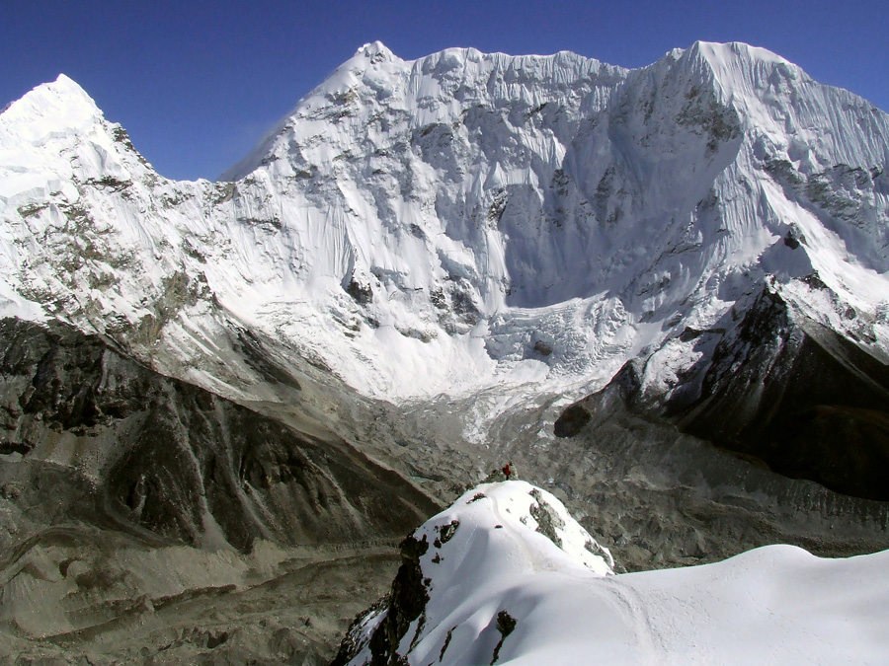
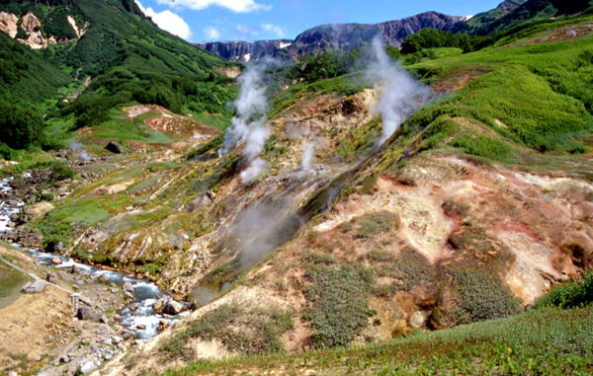
Литосфера – твердая оболочка Земли

Slide 6
Силы, влияющие на земную кору
внутренние
внешние
Землетрясения, извержения вулканов, движения литосферных плит
Ветер, вода, температура, растения и животные, человек
Создают и разрушают
неровности на Земле

Slide 7
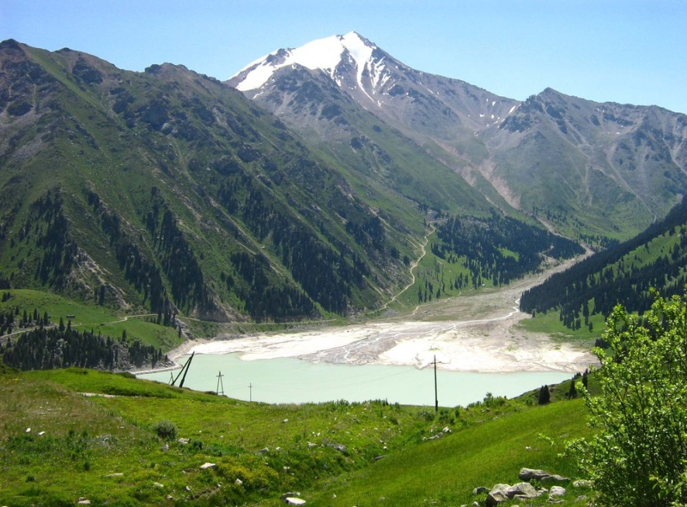
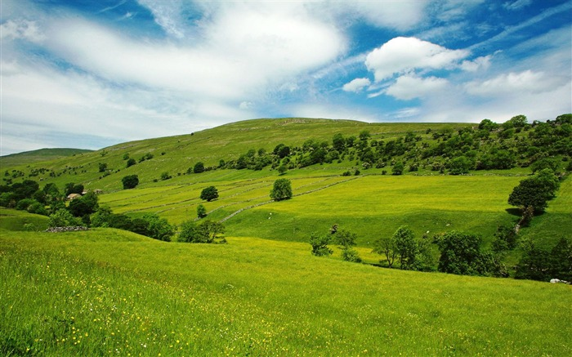
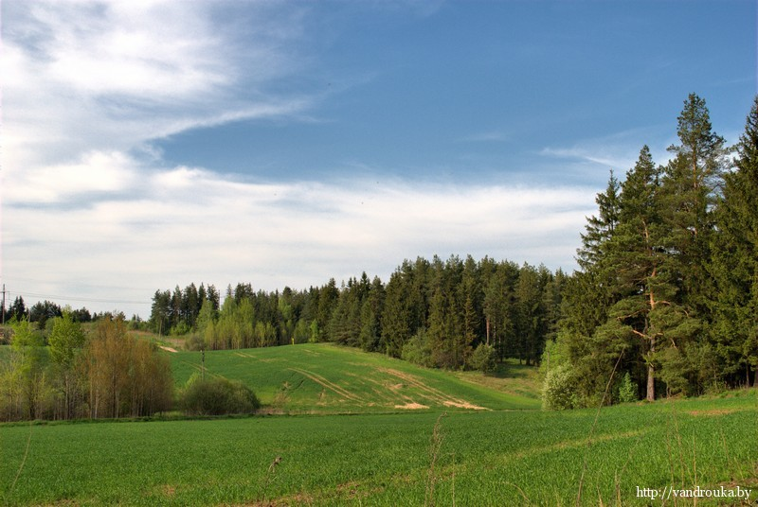
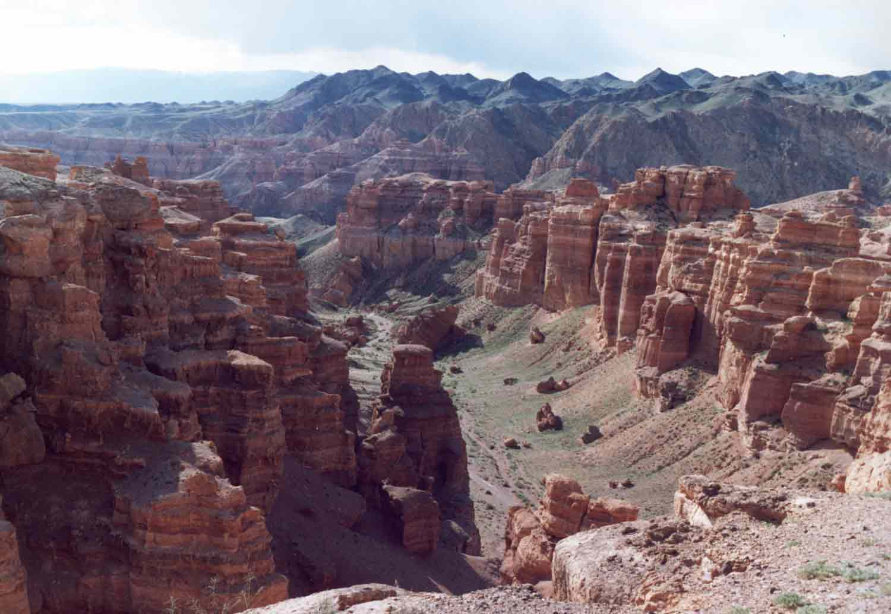
Рельеф- неровности земной поверхности

Slide 8
Литосферные плиты
Жесткие, устойчивые, малоподвижные блоки
Плиты разделены разломами (зоны землетрясений)
Плиты располагаются на пластичном слое верхней мантии
Скорость передвижения 1-3 см/год

Slide 9
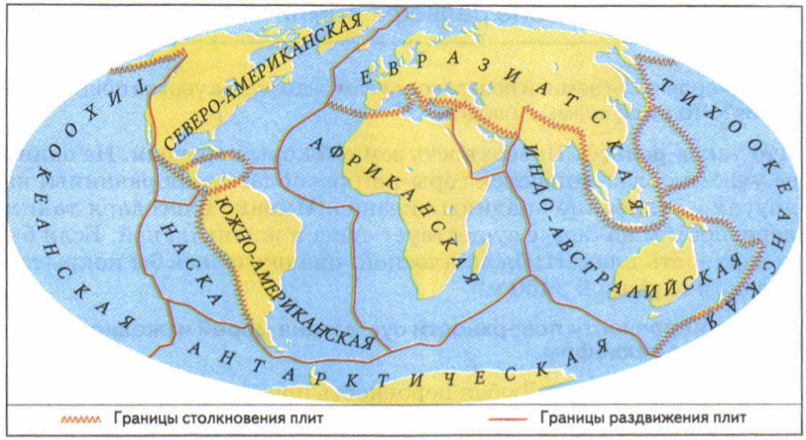

Slide 10
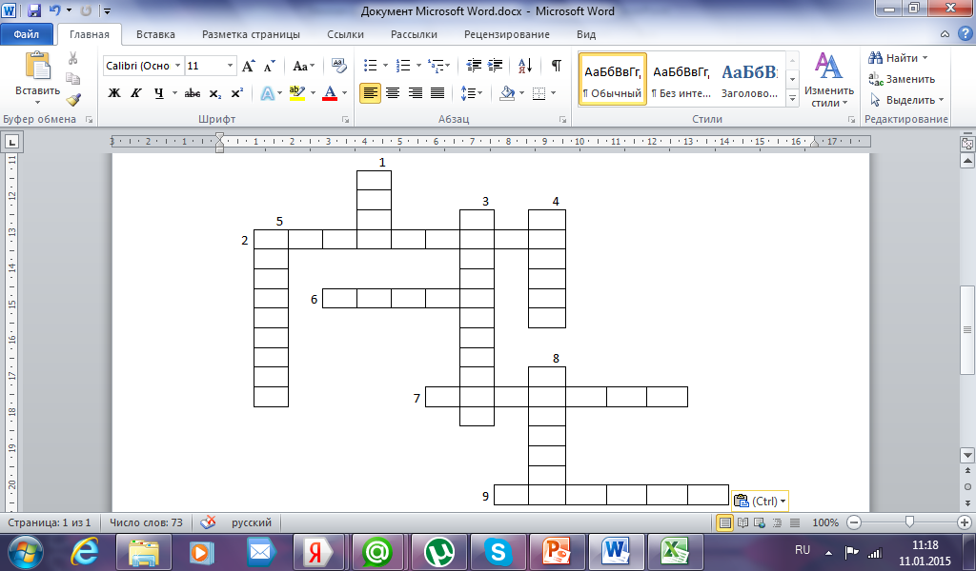

Slide 11
Вопросы
Что находится в центре Земли, согласно современным представлениям?
Твердая оболочка Земли.
Какую часть Земли можно сравнить с кожурой яблока?
В переводе «покрывало»?
Кто является автором научной работы «О слоях земных»?
Жесткий, устойчивый, малоподвижный блок?
Слой какой горной породы отсутствует в структуре океанической коры?
К каким видам сил относятся вода, ветер и т.п.?
Неровности земной поверхности?

Slide 12
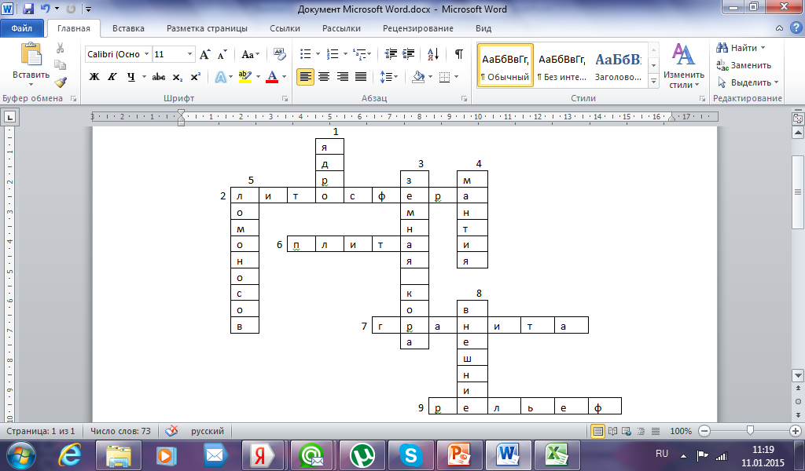

Slide 13
Домашнее задание
§ 20
Задание 10 письменно

Slide 14
Интернет-ресурсы
Рисунок «Внутреннее строение Земли» http://omop.su/2004/01/5864.php
Иллюстрация «Внутреннее строение Земли» http://prom-ecologi.ru/?p=1720
Фото «Литосфера» http://coral-sea-otel.ru/page/4
Из чего состоит литосфера? Науколандияhttp://scienceland.info/geography6/lithosphere

